Slide 1
MODELOS PREDICTIVOS

Slide 2

MDY7101
Nombre del profesor
correo@profesor.duoc.cl

Slide 3
OBJETIVO DE LA CLASE
Conocer las etapas y características de los modelos predictivos

Slide 4
QUÉ VAMOS A REVISAR
Modelos predictivos.
Conceptos y características relevantes de los modelos predictivos.
Predicciones.
Aplicaciones de los modelos predictivos.

Slide 5
DEFINICIONES

Slide 6
DEFINICIONES
“ El análisis predictivo consiste en la tecnología que aprende de la experiencia para predecir el futuro comportamiento de individuos para tomar mejores decisiones”.
Eric Siegel

Slide 7

DEFINICIONES
El modelo predictivo es un modelo de datos, que se basa en estadísticas inferenciales y que se utiliza para predecir, por ejemplo, la respuesta a una promoción de marketing directo que pueda realizar una empresa de Retail.
El modelo predictivo utiliza estadísticas para predecir los resultados.

Slide 8

DEFINICIONES
El objetivo principal de la investigación predictiva es poder prever o anticipar situaciones futuras y para esto se requiere de la exploración, la descripción, la comparación, el análisis y la explicación.
La investigación del estilo pronóstico es aquella en la cual el propósito principal es “predecir” la dirección futura de los eventos investigados.

Slide 9
CARACTERÍSTICAS

Slide 10
CARACTERÍSTICAS
La tendencia al uso del Análisis Predictivo es consecuencia de la nueva cultura que se ha generalizado con respecto a los datos.
La capacidad real de almacenar y procesar grandes conjuntos de datos, ligada a los avances experimentados por las TI ha permitido generar archivos masivos de datos de todo tipo, susceptibles de ser analizados en busca de tendencias.
Se requiere de herramientas informáticas capaces de detectar patrones en los datos analizados que permitan formular a partir de los mismos reglas susceptibles de ser utilizadas para formular predicciones.
Para llevar a cabo el análisis predictivo es indispensable disponer de una considerable cantidad de datos, tanto actuales como pasados, para poder establecer patrones de comportamiento y así inducir conocimiento.
En un principio puede parecer que el análisis predictivo es lo mismo que hacer un pronóstico (que hace predicciones a un nivel macroscópico), pero se trata de algo completamente distinto.
Mientras que un pronóstico puede predecir cuántos helados se van a vender el mes que viene, el análisis predictivo puede indicar qué individuos es más probable que se coman de un helado.
Esta información, si se utiliza de la forma correcta, permite orientar los esfuerzos para ser más productivos en la consecución de los objetivos.

Slide 11
ETAPAS

Slide 12

APRENDIZAJE COMPUTACIONAL
El aprendizaje computacional es parte fundamental en un proceso de análisis predictivo. Proporciona las técnicas de análisis de datos donde se pueden descubrir relaciones entre variables que se consideran insignificantes, pero que, tras la aplicación de estas técnicas, puede descubrirse la importancia de las mismas.
Por ejemplo, un estudio realizado a los clientes de la compañía Canadian Tire descubrió que los hábitos de compra podían influir en la fiabilidad de pago de un deudor.
Si el cliente suele pagar con tarjeta de crédito en bares supone un mayor riesgo de impago, mientras que si la utiliza para pagar el dentista supone un menor riesgo. ¿Por qué creen que se concluyó eso?
Puede ser que la persona que visita el dentista se considera que, probablemente, sea más conservadora y lleve una vida más planificada.

Slide 13
SUPOSICIONES
Si bien, establecer correlaciones entre variables puede proporcionar información muy valiosa, hay que saber interpretar las mismas del modo correcto para no llegar a conclusiones erróneas. La correlación no implica causalidad.
El descubrimiento de una relación entre A y B no implica que una cause la otra.
Por ejemplo, se identifica una correlación entre el un incremento en las ventas en almuerzos en el restaurant las PALMERAS en la playa y el incremento en las muertes por ahogamiento. Esta información podría llevar a pensar que el hecho de comer en las PALMERAS implica un aumento de la probabilidad de ahogarse, sin embargo, esto no es cierto.

Slide 14
SUPOSICIONES
Existe el mismo riesgo de ahogamiento para el que come en las PALMERAS que para el que se trae la colación desde su casa.
El incremento de muertes por ahogamiento se debe al buen tiempo, puesto que hace que la gente vaya más a la playa, por lo que aumenta el número de clientes de las PALMERAS, así como el número de personas en la playa y, en consecuencia, también aumenta el número de muertes por ahogamiento.
Una vez definidas las suposiciones correctas hay que tratar de aprovechar las mismas, que se utilizarán para realizar predicciones.

Slide 15
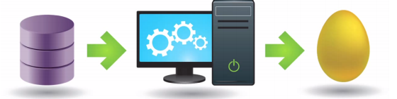
PREDICCIONES
Luego de identificar las correlaciones entre variables mediante técnicas de aprendizaje computacional y establecer las suposiciones correctas, se identifican patrones de comportamiento que permiten crear un modelo predictivo.
MODELADO PREDICTIVO
MODELOS PREDICTIVO
DATA

Slide 16
PREDICCIONES
Este modelo predictivo se podrá utilizar para predecir cuál es la probabilidad de que una persona, en función de los datos que se disponga de la misma, reaccione de una manera determinada (si comprará un producto, si cambiará de voto, si contratará un servicio).

Slide 17
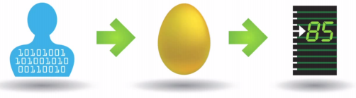
PREDICCIONES
Entonces, teniendo los datos de la persona y si los aplicamos al modelo predictivo se obtendrá una calificación que indicará la probabilidad de que se produzca la situación estudiada por el modelo.
CARACTERÍSTICAS DE LA PERSONA
MODELADO PREDICTIVO
PUNTUACIÓN PREDICTIVA

Slide 18

PREDICCIONES
Un ejemplo típico es el de la compañía de seguros de auto.
Se puede crear un modelo predictivo que indique el riesgo de que una persona necesite hacer uso del seguro contratado y, en función de los resultados obtenidos, la agencia puede establecer un precio.
Obviamente, esta herramienta es de gran ayuda para las aseguradoras, ya que les permite realizar ofertas que se ajustan más a las condiciones del cliente y, de este modo, no correr riesgos.

Slide 19

PREDICCIONES
En el análisis predictivo aparecen los términos de Influencia sobre las personas, ya que la herramienta les proporciona información a las empresas para poder orientar las campañas. También nos entrega información acerca de a qué personas NO contactar.
Otro de los temas que aparece es la discusión ética sobre el uso y los límites de análisis predictivo se enlazan en el debate más general del papel que juegan las TI en el nuevo modelo de sociedad que surge como consecuencia de las mismas.
El análisis predictivo es capaz de generar conocimiento sobre las personas, pues no trabaja con los datos de un individuo en particular, pues se limita a identificar patrones de comportamiento que se producen en un conjunto de individuos.

Slide 20

PRINCIPALES APLICACIONES
1. Segmentación de clientes: La segmentación permite adecuar las ofertas en función del nivel de ingresos, franja de edad, sexo o estudios realizados, entre otras variables.
2. Personalización de la oferta: Conocer cuál es la siguiente mejor oferta que se le puede hacer a un cliente a partir de su comportamiento histórico. “El cliente ha comprado un nuevo móvil, por lo tanto, puede estar interesado en comprar una funda”.
3. Detectar el riesgo: De que el cliente abandone la relación comercial en función del ritmo de pedidos o contactos que realiza o de las incidencias que registra.

Slide 21
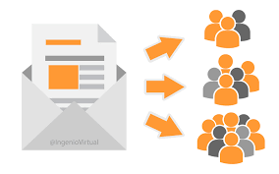
PRINCIPALES APLICACIONES
4. Conocer cuáles son los clientes más propensos a responder a las iniciativas de comunicación publicitaria para sacar el mayor provecho a la inversión hecha “mercadológicamente”.
5. Conocer la tasa de deserción, es decir, predecir en forma anticipada y proactiva cuáles son los clientes que están buscando otras ofertas para evitar que estos desvíen su atención hacia la competencia. A través de esta aplicación se separa a los clientes rentables de los que no lo son.

Slide 22
PRINCIPALES HERRAMIENTAS

Slide 23

ESTADÍSTICA PREDICTIVA
Herramientas existentes hoy en el mercado, :
SPSS, IBM
SAS
MATLAB
R
Weka
KNIME
Orange
Notes:
Dentro de la estadística hay varias funciones que se utilizan normalmente y que pertenecen a los Modelos Descriptivos.

Slide 24
EJERCICIOS

Slide 25
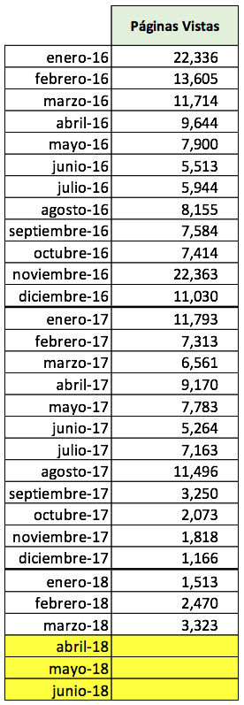
EJERCICIOS
Analítica Predictiva con Excel.
Predecir el total de páginas vistas de una web en los próximos tres meses...
Fuente: https://www.merkleinc.com/es/es/blog/analitica-predictiva-basica-excel

Slide 26
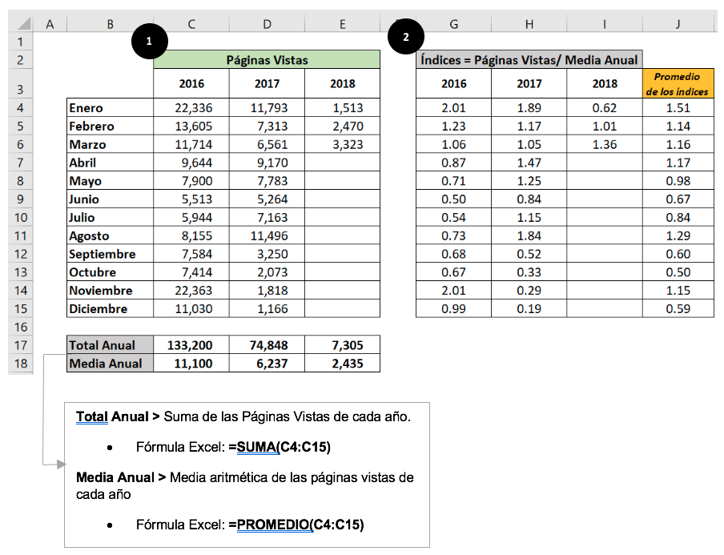
EJERCICIOS
Calcular los índices mensuales para cada año a través de la media anual de las páginas vistas, calcularemos un índice por mes y año. Esto nos ayudará a modular el impacto de la estacionalidad del negocio analizado. Para hacerlo más visual organizaremos los datos de cada año en columnas:
Fuente: https://www.merkleinc.com/es/es/blog/analitica-predictiva-basica-excel

Slide 27
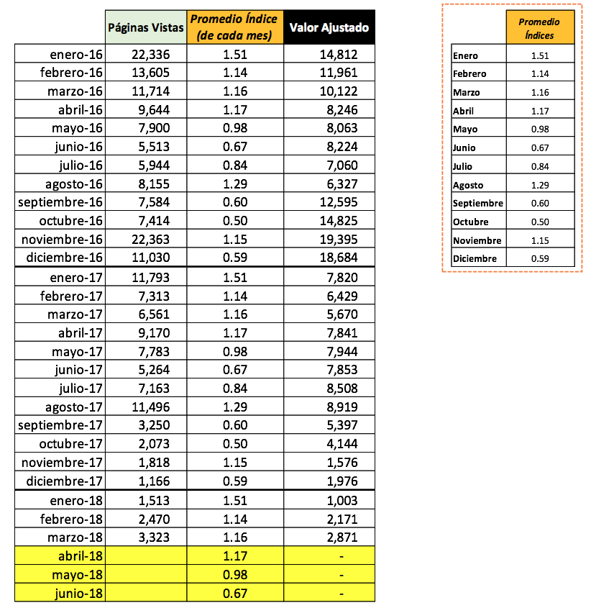
EJERCICIOS
Hallar un valor ajustado para cada mes en función del promedio de los índices anteriormente calculados.
Para facilitar el cálculo añadimos dos columnas a nuestra tabla inicial:
“Promedio índice (de cada mes)”: la media de los índices calculados en el paso anterior, incluido el periodo para el que queremos estimar los datos.
“Valor Ajustado”: resulta de la división entre Páginas Vistas / Promedio índice (para cada fila).
Fuente: https://www.merkleinc.com/es/es/blog/analitica-predictiva-basica-excel

Slide 28
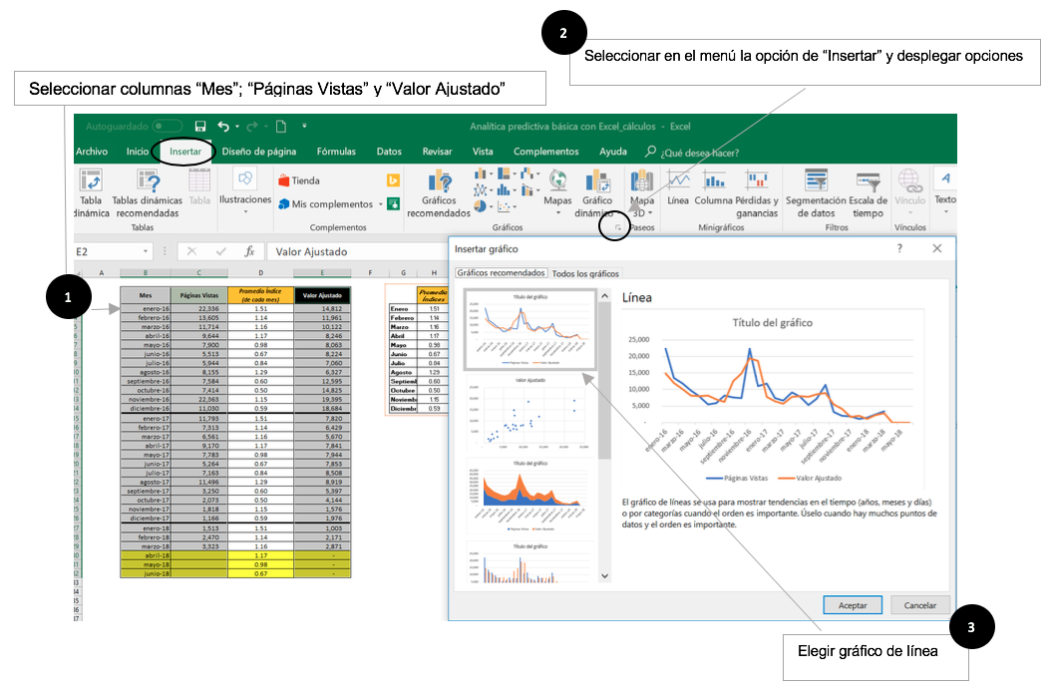
EJERCICIOS
Obtener la ecuación de la línea de tendencia
Insertar gráfico: Seleccionar los datos de las columnas “Mes”; “Páginas Vistas” y “Valor Ajustado”. Insertar gráfico de línea (menú):
Fuente: https://www.merkleinc.com/es/es/blog/analitica-predictiva-basica-excel

Slide 29
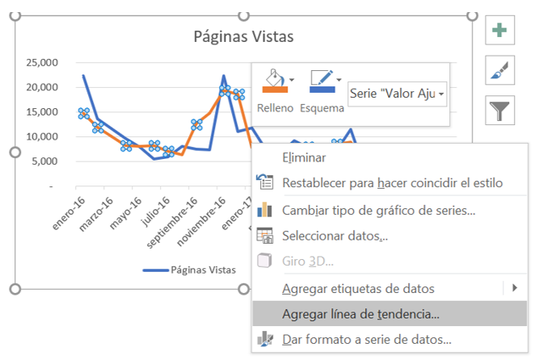
EJERCICIOS
Agregar línea de tendencia de los valores ajustados: seleccionar la línea de los valores ajustados del gráfico; clicar botón derecho y seleccionar la opción “Agregar línea de tendencia…”:
Fuente: https://www.merkleinc.com/es/es/blog/analitica-predictiva-basica-excel

Slide 30
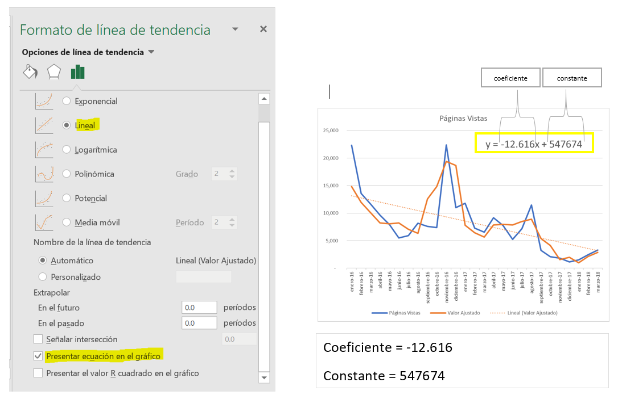
EJERCICIOS
Incluir la ecuación de la línea de tendencia clicando en las opciones que se despliegan al insertar la línea de tendencia:
Fuente: https://www.merkleinc.com/es/es/blog/analitica-predictiva-basica-excel

Slide 31
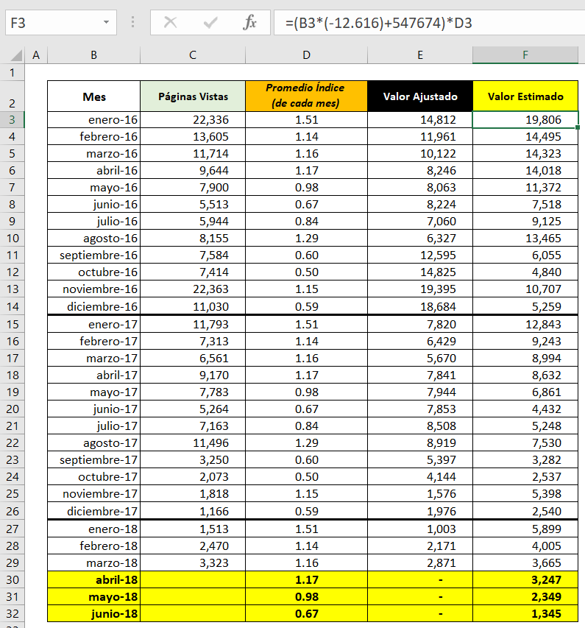
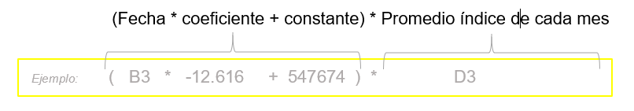
EJERCICIOS
Generar nueva columna para aplicar la ecuación obtenida y obtener así los datos futuros teniendo en cuenta la estacionalidad del negocio:
Fuente: https://www.merkleinc.com/es/es/blog/analitica-predictiva-basica-excel

